Slide 1
День Победы
Баскова Е.Н.

Slide 2
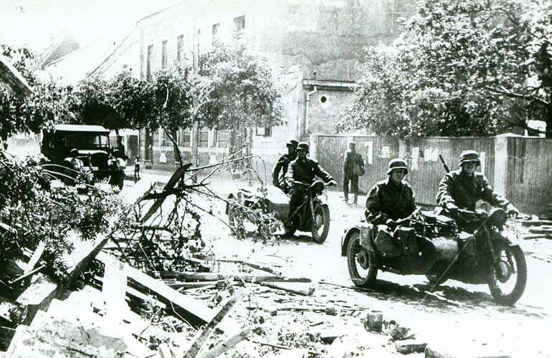
22 июня 1941 года фашистская Германия напала на нашу землю

Slide 3
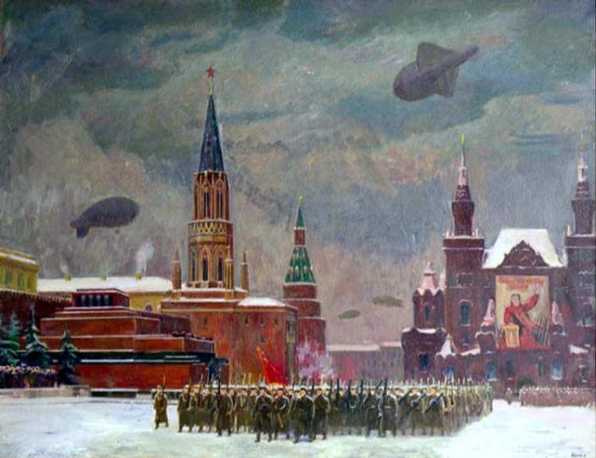
Весь народ встал на защиту Родины

Slide 4
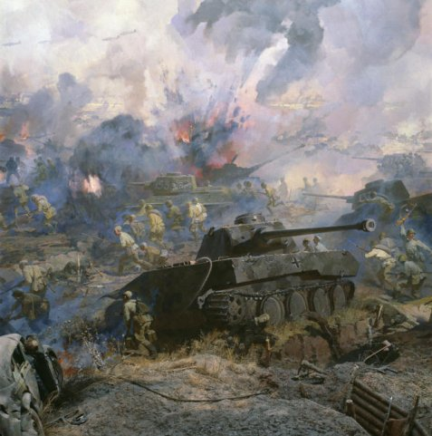
Страшные испытания выпали на долю нашего народа

Slide 5
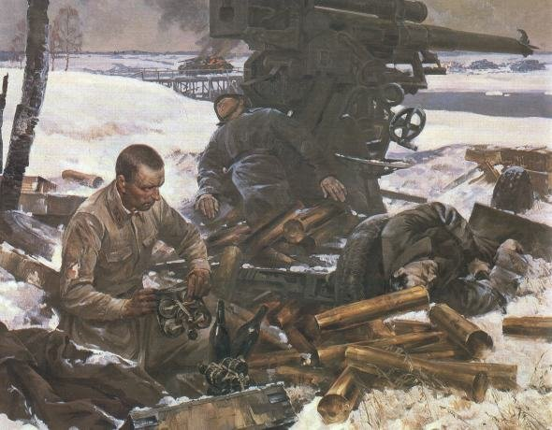
Наши солдаты мужественно сражались с врагом

Slide 6
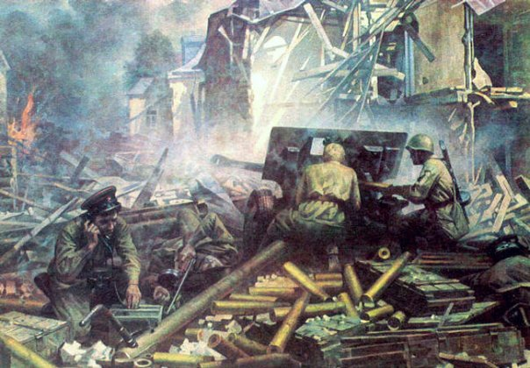
Не щадя своей жизни воины героически защищали города и села

Slide 7
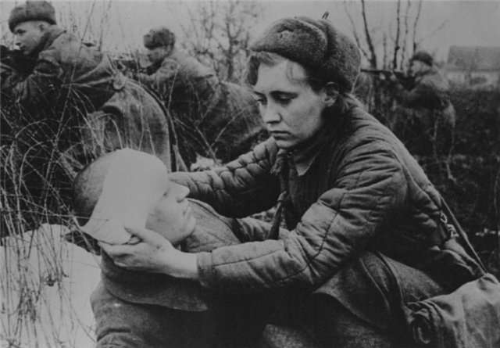
Женщины – врачи, санитары, медсестры – помогали раненым

Slide 8
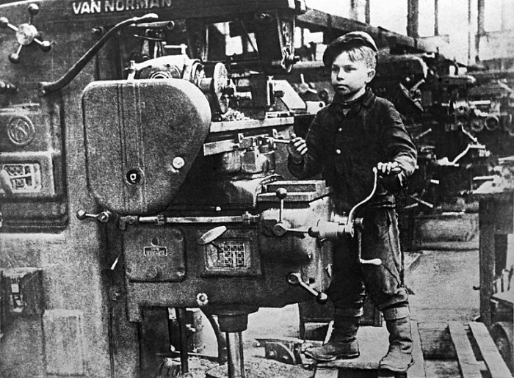
У заводских станков наравне со взрослыми трудились и дети

Slide 9
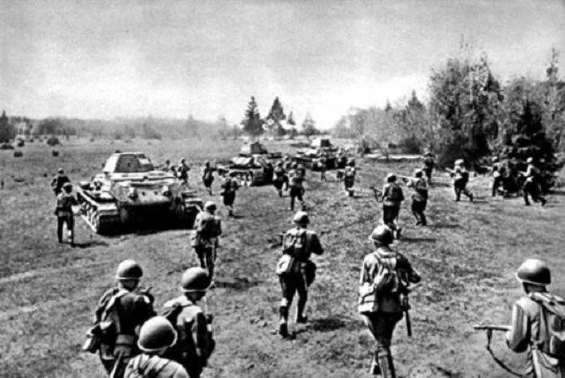
Каждая битва приближала долгожданную Победу

Slide 10
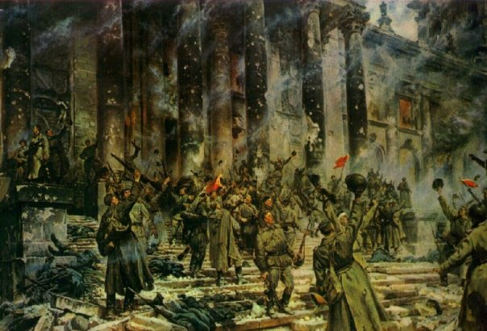
Победным маршем наши войска дошли до самого Берлина

Slide 11
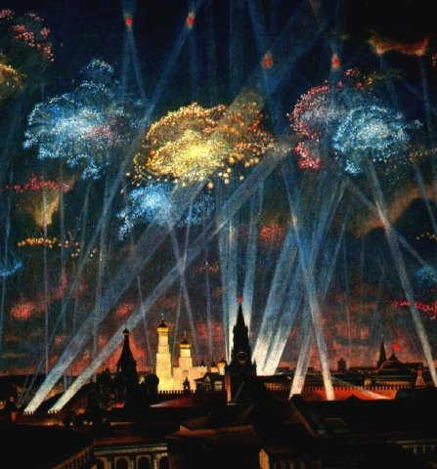
Салют Победы 9 мая 1941 года

Slide 12
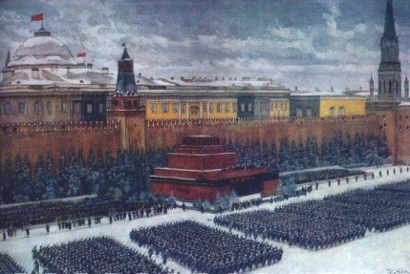
Парад Победы на Красной площади Москвы

Slide 13
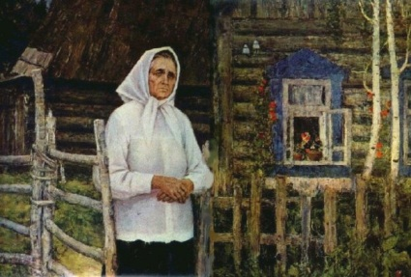
Дорогой ценой досталась нам Победа…

Slide 14
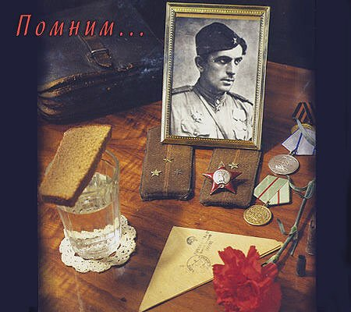
Миллионы защитников Родины погибли на полях сражений…

Slide 15
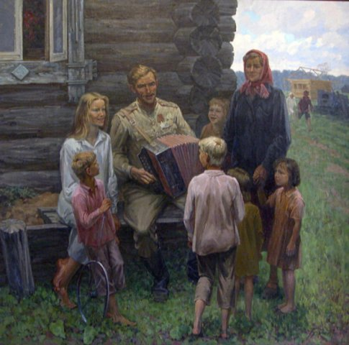
Счастливы были те, кто дождался своих родных с войны

Slide 16
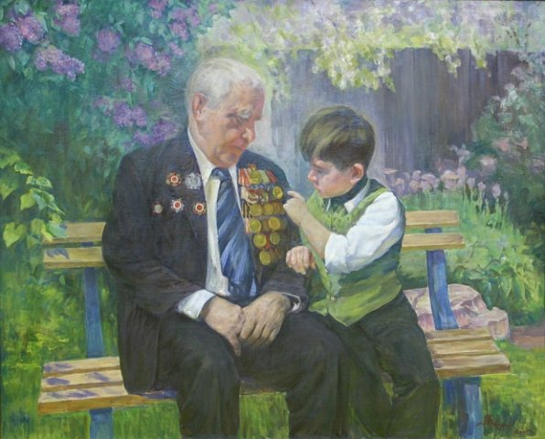
Мы помним о подвигах наших дедов и прадедов

Slide 17
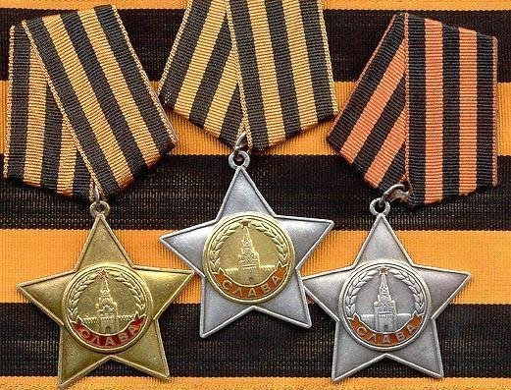
Вечная слава героям!

Slide 18
Мир в каждом доме, в каждой стране!
Мир – это жизнь на планете!
Мир – это солнце на нашей Земле!
Мир нужен взрослым и детям!

